Slide 1
Муниципальное автономное дошкольное образовательное учреждение центр развития ребенка – детский сад № 18 города Кропоткин муниципального образования Кавказский район
Формирование правильного речевого дыхания у дошкольников с общим недоразвитием речи
Подготовили учителя – логопеды:
Чукина Е.Т., Плотникова А.Г., Муравлева Э.А.

Slide 2
Здоровьесберегающие технологии – механизм, позволяющий изменить устойчивую тенденцию ухудшения здоровья детей.

Slide 3
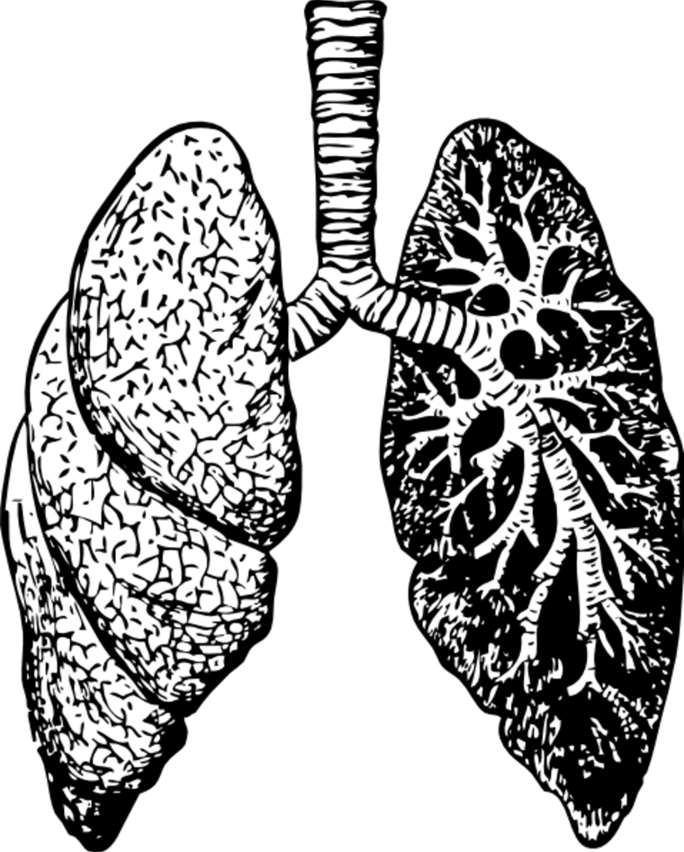
Дыхание – совокупность процессов, обеспечивающих поступление из атмосферного воздуха в организм кислорода, использование его и удаление из организма углекислого газа.

Slide 4
ДЫХАНИЕ
ВНЕШНЕЕ
ВНУТРЕННЕЕ
Поступление
кислорода в лёгкие ,
выделение
углекислого газа
Насыщение
кислородом
тканей и органов

Slide 5
Дыхание
физиологическое
речевое

Slide 6
Типы физиологического дыхания
верхнереберный
грудной
грудобрюшной
(диафрагмально-реберный)

Slide 7
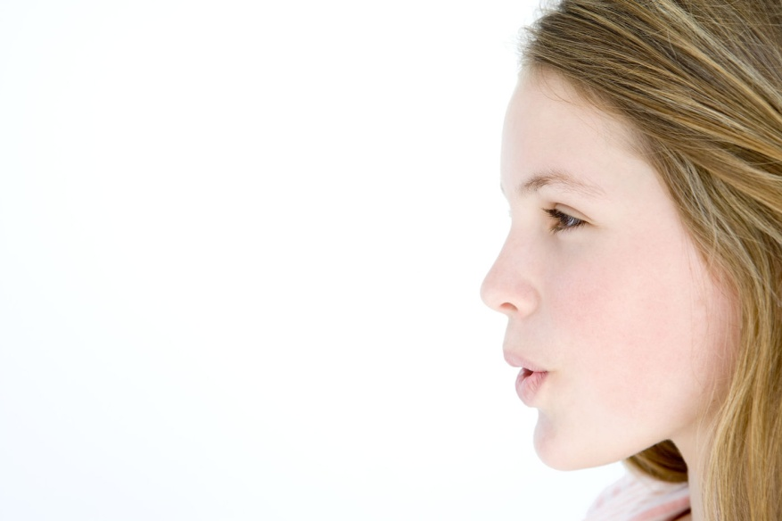
Речевое дыхание – система произвольных психомоторных реакций.

Slide 8
Особенности нарушений физиологического и речевого дыхания у детей с речевыми нарушениями разнообразны.

Slide 9
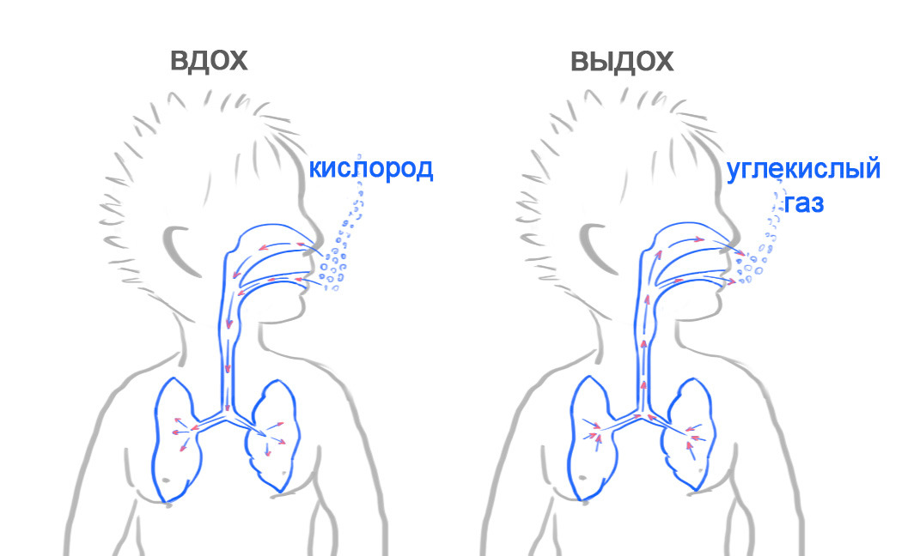
Цель - осознанное управление всеми фазами акта дыхания.

Slide 10
Полифункциональное оборудование:
- контейнеры с различными мячиками;
- фитоболы;
- пузырьковая колонна;
- подвесные конструкции;
- массажные коврики;
- фонотека.

Slide 11
Блоки ПФО
РЕЛАКСАЦИОННЫЙ
АКТИВАЦИОННЫЙ

Slide 12
Условие реализации - наличие организованной мультисенсорной среды.

Slide 13
Аспекты комплексного воздействия осуществляются:
- узкими специалистами во время образовательной
деятельности и в индивидуальной работе;
- воспитателями в разных режимных моментах.

Slide 14
Выполнять упражнения необходимо:
- в хорошо проветриваемом помещении или на свежем
воздухе;
- соблюдая температурный режим 18-20^{о};
- не более 10 – 15 минут;
- только в свободной и удобной одежде;
- соблюдая правило: вдыхать через нос;
- в хорошем эмоциональном состоянии;
- с ребенком, у которого нет заболевания органов дыхания в
острой фазе.

Slide 15
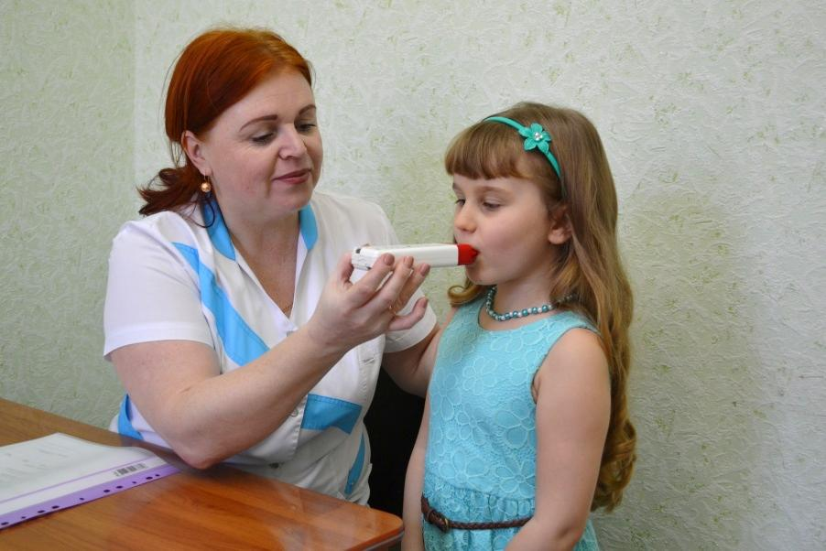
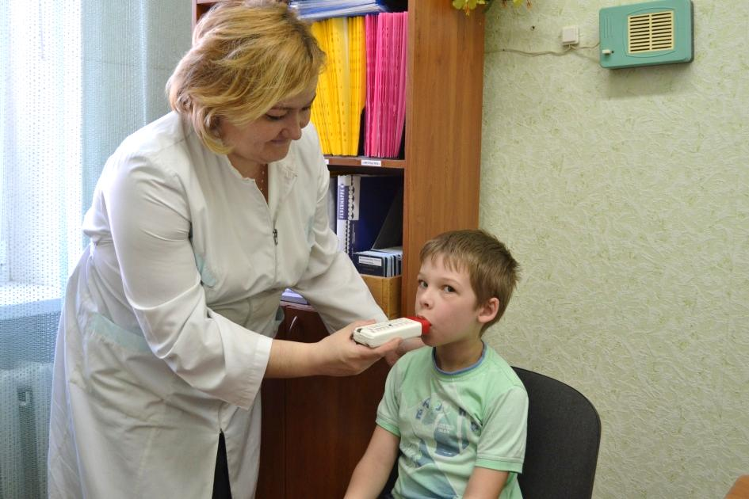
Определение объема воздуха в легких прибором «Спирометр детский»

Slide 16
Этапы работы
- должны проходить в строгой последовательности;
- регламентируются только результатами работы.

Slide 17
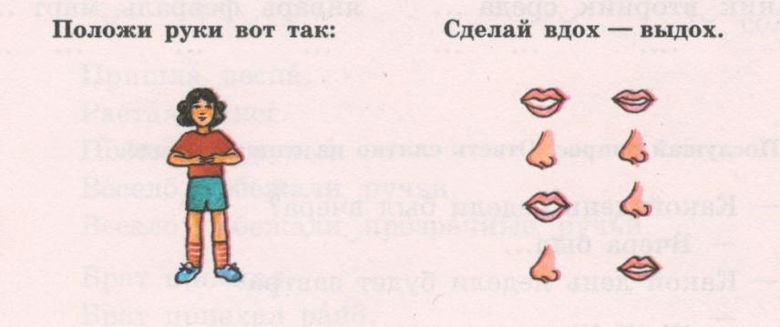
I этап - создание фундамента для формирования правильного дыхания.

Slide 18
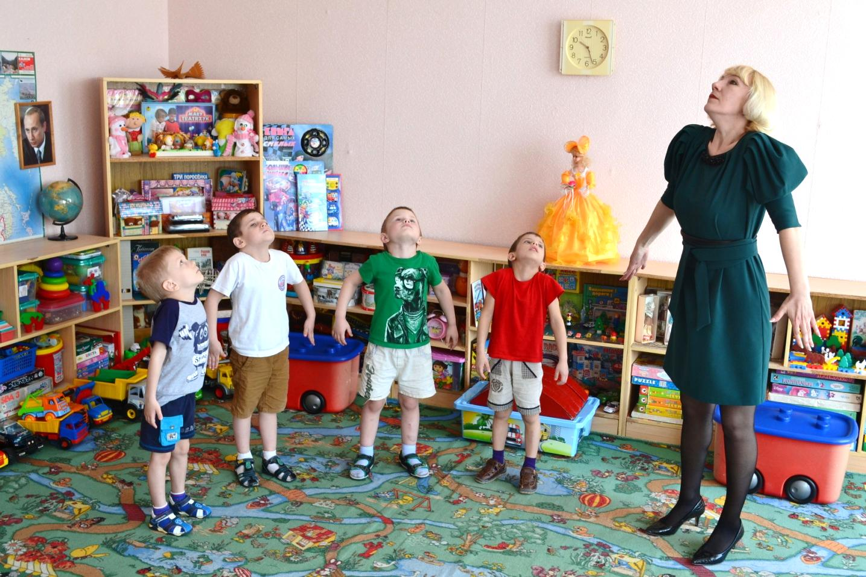
Упражнение «Великаны»

Slide 19
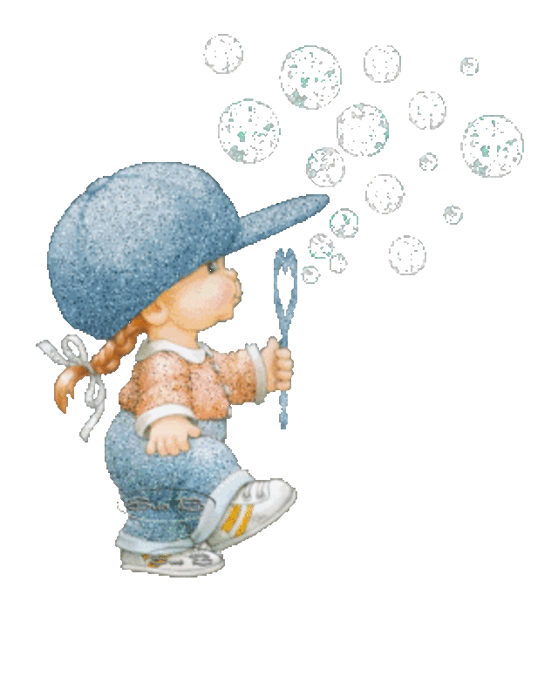
II этап – тренировка дыхательных мышц.

Slide 20
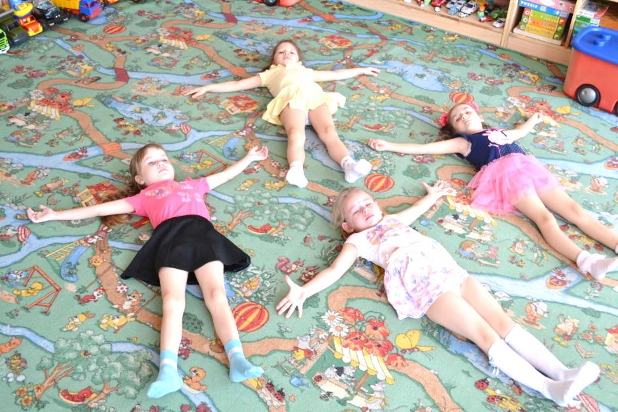
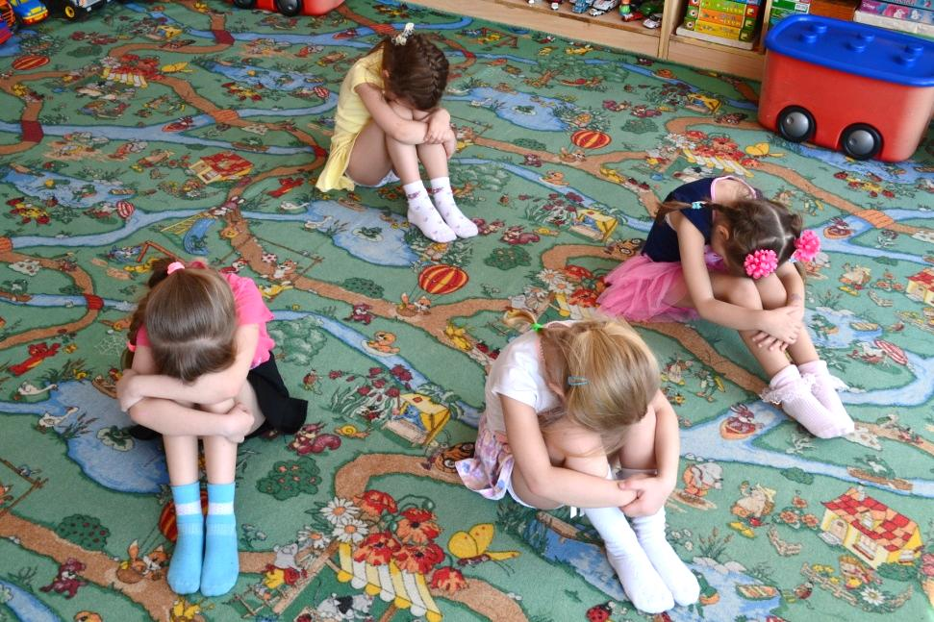
Упражнение «Медузы»

Slide 21
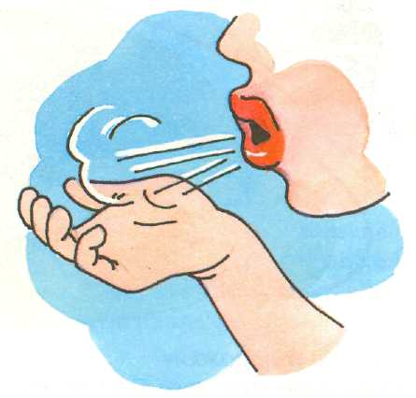
III этап - формирование активного вдоха, регуляция дыхательного ритма.

Slide 22
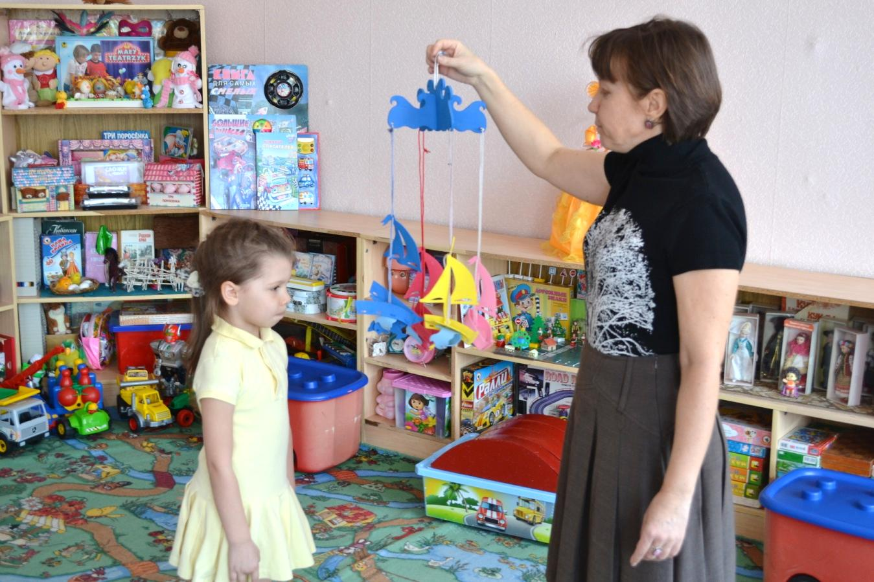
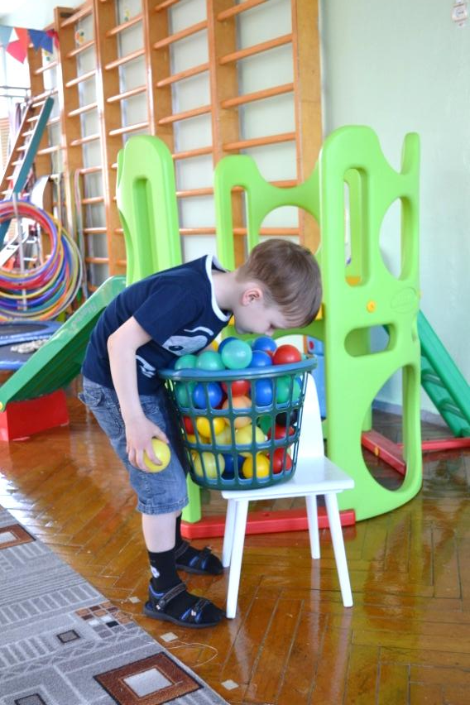
Упражнение «Ветер, ветерок, ветрище»
Упражнение «Ловцы
жемчуга»

Slide 23
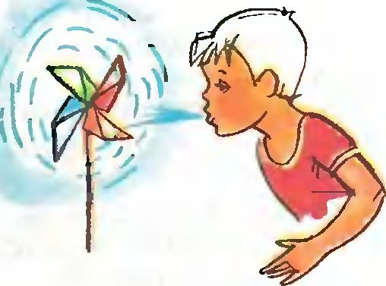
IV этап - автоматизация диафрагмального дыхания, формирование собственного речевого дыхания.

Slide 24
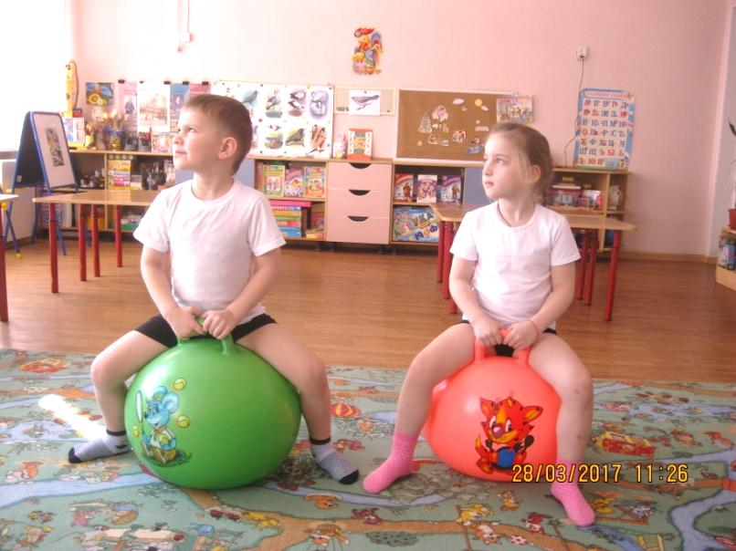
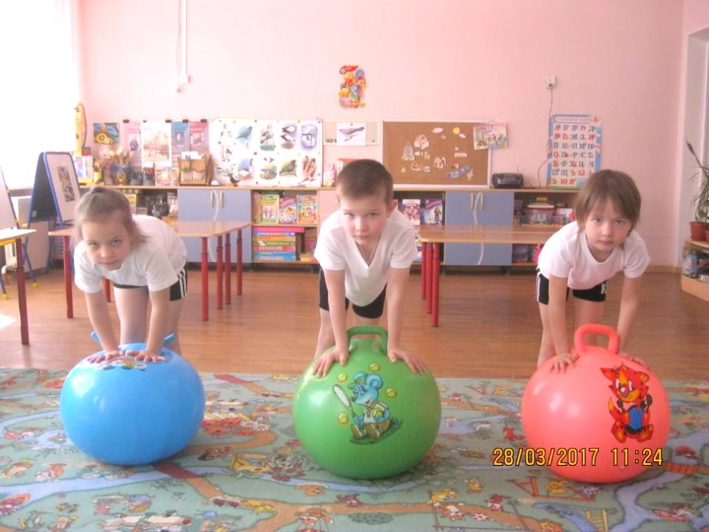
Упражнение «Пожарные»
Упражнение «Насос»

Slide 25
Результат работы:
- сформировали у детей навык произвольной
двигательной активности;
- вызвали и закрепили энергетически экономный тип дыхания и паттерн;
- обеспечили комплексное развитие всех систем речи.

Slide 26
Спасибо за внимание!

